Slide 1
定积分应用

Slide 2
上一章，已经系统地介绍了定积分的基本理论和计算方法。在这一章中，将利用这些知识来分析解决一些实际问题。定积分的应用很广泛，在自然科学和生产实践中有许多实际问题最后都归结为定积分问题。本章不仅对一些几何物理量导出计算公式，更重要的是介绍运用“微元法”将所求的量归结为计算某个定积分的分析方法。
重点
微元法，面积，弧长，旋转体的体积，定积分在物理方面的应用，

Slide 3
难点
微元法，参数方程确定的曲线所围的面积，定积分在物理方面的应用。
基本要求
①正确理解和掌握微元法的基本思想，并会灵活运用它。
②会用直角坐标、极坐标、参数方程所给出的三种求积公式求出一些常见图形的面积。
③会求旋转体的体积
④ 会求平面曲线的弧长
⑤会用定积分解决物理方面的实际问题。

Slide 4
定积分的微元法
通过对不均匀量（如曲边梯形的面积，变速直线运动的路程）的分析，采用“分割、近似代替、求和、取极限”四个基本步骤确定了它们的值，并由此抽象出定积分的概念，我们发现，定积分是确定众多的不均匀几何量和物理量的有效工具。那么，究竟哪些量可以通过定积分来求值呢？我们先来回顾一下前章中讲过的方法和步骤是必要的。

Slide 5
设量Ｕ非均匀地分布 [ a ,b ]上
求Ｕ的步骤
分
用分点
将
区间分成n个小区间
粗
把Ｕ在小区间上的局部量
用某个函数 f ( x) 在
的值与
之积代替
和
把局部量的近似值累加得到总量的近似值
即

Slide 6
精
由此可知，若某个非均匀量Ｕ在区间[a,b]上满足两个条件：
（1） 总量在区间上具有可加性，即把区间分成几个小区间时总量就等于各个小区间上的局部量之和，
（2）局部量可用
近似表示
它们之间只相差一个
的高阶无穷小
不均匀量Ｕ就可以用定积分来求得

Slide 7
这是建立所求量的积分式的基本方法
分析其实质，不难将四步简化为两步
第一步 “分割取近似”
含“分”、“粗”两步即将区间分成子区间
在其上用均匀变化近似代替非均匀变化
求得局部量的近似值
它对应着积分表达式中的被积式
第二步“求和取极限”
含“和”、“精”两步: 各局部量的近似值相加并取极限得到总量的准确值

Slide 8
即对被积式作积分
Ⅰ。求微元
写出典型小区间
上的局部量
的近似值
这就是局部量的微元
Ⅱ。求积分
即把微元
在区间 [ a , b ] 上

Slide 9
“无限积累”起来
相当于把
作积分表达式
求它在 [ a , b ] 上的定积分
即
这就是微元法

Slide 10
定积分的几何应用
一、平面图形的面积
1 直角坐标系
作为一般情况讨论，设平面图形由 [ a , b ] 上连续的两条曲线 y = f ( x ) 与 y = g ( x )
及两条直线 x =a ,x =b 所围成
在 [a ,b ] 上任取典型小区间 [ x ,x+dx ]
与它相对应的小曲边梯形的面积为局部量dA

Slide 11
当 dx 很小时
dA 可用高为
底为 dx 的矩形面积
近似表示
即
故
a
b

Slide 12
例1 求两曲线
所围成的图形的面积
解
为确定图形的存在区间
由联立方程组解得交点
A（-1，1） B（1，1）
故

Slide 13
例2 计算
所围图形的面积
解
首先定出图形所在的范围
解得交点为（2，-2）和（8，4）
若取 x 为积分变量 在 [x,x+dx] 上取部分量
则对于 x 的不同值 局部量的位置不同 其上、下曲边有多种情况运用上述公式计算较为复杂
如下图

Slide 14
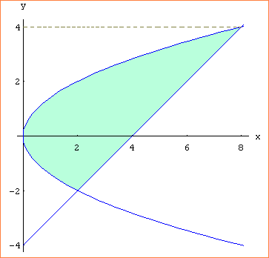
但若将这一面积看作是分布在区间 [ -2，4] 上
以 y 为变量计算将会简单
在[-2,4] 上任取一小区间
其上相应的窄条左、右曲边分别为

Slide 15
由此可见在面积计算中应根据平面区域的具体特征恰当地选择积分变量找出相应的面积微元可使计算简化
上述问题的一般情况是
d
平面区域由 [c,d] 上连续的曲线
c
及直线y = c ,y = d 所围成
则其面积为

Slide 16
当直角坐标系下的平面区域的边界曲线由参数方程的形式给出时，只须对面积计算公式作变量代换即可。
计算时应注意积分限在换元中应保持与原积分限相对应。

Slide 17
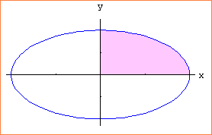
例3
求椭圆
的面积
解
由对称性 面积A等于椭圆在第一象限内的部分的面积的4倍
即

Slide 18
例4
设 f ( x ) 在 [ a ,b ] 上连续，在 ( a, b ) 内有
证明
存在唯一的
使曲线 f（x ）与两直线
所围图形的面积
是 y = f ( x ) 与两直线
所围图形面积
的3倍
证

Slide 19
令
故由零点定理知
又

Slide 20
2 极坐标系
某些平面图形，用极坐标来计算是比较方便的
若曲线由极坐标方程
给出
极坐标系下研究面积的基本图形不是曲边梯形
而是由射线
所围成的称为曲边扇形的区域
由于曲边扇形的面积分布
可用半径为
圆心角为

Slide 21
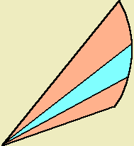
的圆扇形的面积来近似
故面积元素为

Slide 22
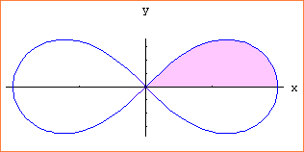
解
由对称性知总面积=4倍第一象限部分面积

Slide 23
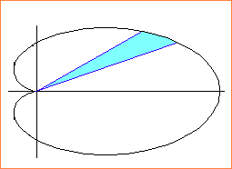
解
利用对称性知

Slide 24
通过以上几例可见在实际计算中应充分利用所求量的对称性和等量关系来简化计算。

Slide 25
二、平面曲线弧长的概念

Slide 26
①直角坐标情形
弧长元素
弧长

Slide 27
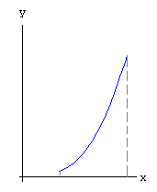
解
所求弧长为

Slide 28
解

Slide 29
②参数方程情形
曲线弧为
弧长

Slide 30
解
星形线的参数方程为
根据对称性
第一象限部分的弧长

Slide 31
证

Slide 32
根据椭圆的对称性知
故原结论成立.

Slide 33
③极坐标情形
曲线弧为
弧长

Slide 34
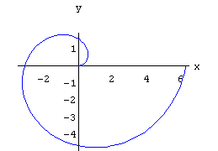
解

Slide 35
例12
求心形线
的全长
解
由对称性

Slide 36
小结
求在直角坐标系下、参数方程形式下、极坐标系下平面图形的面积.
（注意恰当的选择积分变量有助于简化积分运算）
平面曲线弧长的概念
弧微分的概念
直角坐标系下
求弧长的公式
参数方程情形下
极坐标系下

Slide 37
思考题

Slide 38

思考题 1 解答
y
o
x
两边同时对 求导
积分得

Slide 39
所以所求曲线为
思考题 2 解答
不一定．仅仅有曲线连续还不够，必须保证曲线光滑才可求长．

Slide 40
练 习 题

Slide 43
练习题答案

Slide 44
练 习 题

Slide 46
练习题答案

Slide 47
定积分在物理学中的应用
前面我们已经介绍了定积分在几何方面的应用，我们看到，在利用定积分解决几何上诸如平面图形的面积、平面曲线的弧长、旋转体的体积等问题时，关键在于写出所求量的微元
定积分在物理方面的应用的关键也是如此，希望大家注意如何写出所求量的微元——微功、微压力、微引力等

Slide 48
一、变力沿直线作功
由物理学知道，如果一个物体在常力F作用下，使得物体沿力的方向作直线运动 ，物体有位移 s 时，力F对物体所作的功为：W=F*s
这个公式只有在力F是不变的情况下才适用，但在实际问题中，物体在运动过程中所受到的力是变化的。下面我们通过例子来说明如何利用微元法来求变力所作的功。
例1
已知弹簧每伸长 0.02 m 要用 9,8 N 的力，求把弹簧拉长 0,1 m 需作多少功

Slide 49
解
当我们拉长弹簧时，需要克服弹性力作功，由 Hoke 定律，弹性力F与伸长量 x 之间有函数关系： F=kx
k ——弹性系数
由题设
9.8=0.02k
k= 490
F=490x
要求的是变力所作的功
用微元法
取 x 为积分变量
积分区间为 [0 ,0.1]
弹簧由 x 处拉到 x +dx 处，由 F (x ）的连续性，当 dx 很小时，弹性力F (x) 变化很小，可近似地看作是不变的（常力）

Slide 50
于是在小区间 [x， x +dx ]上对应的变力F所作的功近似于把变力F看作常力 F =490x 所作的功
例2
发射火箭需要计算克服地球引力所作的功，设火箭的质量为 m ，问将火箭垂直地向上发射到离地面高H 时，需作多少功。并由此计算初速度至少为多少时，方可使火箭脱离地球的引力范围

Slide 51
解
取 ox 轴竖直向上
地球半径设为R 质量为M，由万有引力定律，
x
火箭所受地球的引力
R+H
随火箭发射的高度 x 而变化
当火箭在地面上
即 x =R 时
火箭所受的引力就是火箭的重力mg
R
代入上式
o
为了发射火箭，必须克服地球引力，
克服地球引力的外力F与 f 大小相等

Slide 52
下面用微元法来求变力所作的功。
取 x 为积分变量
为了使火箭脱离地球引力范围，也
就是说要把火箭发射到无穷远处
所须作的功

Slide 53
这功是由火箭上的动能转化而来，若火箭离开地面时的初速度为
则动能为
因此要使火箭脱离地球引力范围，须有
——第二宇宙速度
代入上式得

Slide 54
例3
半径为R，高为H 的圆柱形贮水桶，盛满了水，问将水桶中的水全部吸出须作多少功？
解
这个问题虽然不是变力作功问题，但是由于吸出同样重量不同深度的水时所作的功是不同的，所以也要用定积分来计算。可以理解水是一层一层地被吸到桶口的
在区间 [ y ,y + dy ] 上对应一小薄柱体
该水柱重为
将这一小水柱提到桶口所经过的距离

Slide 55
将以上几例的解法一般化
可得
若一物体在变力 F ( x ) 的作用下，沿力的方向（ox 轴）作直线运动，当物体由 x = a 移到 x = b 时，变力 F ( x )
对物体所作的功为

Slide 56
二、液体的侧压力
由物理学知道，一水平放置在液体中的薄板，其面积为A，距液面的深度为 h ，则该薄板的一侧所受的压力P等于液体的压强 p 与受力面积的乘积，而压强等于深度与比重的乘积，于是
但在实际问题中，往往需要计算与液面垂直放置的薄板一侧的所受的压力，由于薄板在不同深度处压强不同，因而不能直接应用上述公式进行计算，需要采用微元法，利用定积分来计算。
例4
设半径为R的圆形水闸门，水面与闸顶平齐，求闸门一侧所受的压力。

Slide 57
o
解
取坐标系如图
x
y
x
y+dy
2R
y
奇函数
偶函数
四分之一圆面积

Slide 58
例5
边长为 a , b 的矩形薄板，与液面成 角斜沉于液体中，长边平行于液面而位于深 h 处，设 a > b 液体的比重为 ，求板的一侧所受的压力。
解
如图建立坐标系
x
坐标为 x 处液体的深度为
x+dx
b
a

Slide 59
将以上几例的解法一般化
得液体的侧压力的计算公式

Slide 60
三、引力
由万有引力定律：两个质量分别为
相距为 r 的质点间的引力
若要计算一细长杆对一质点的引力，此时由于细杆上各点与质点的距离是变化的，所以不能直接利用上述公式计算。
设有一长为 l 质量为 M 的均匀细杆，另有一质量为 m 的质点和杆在一条直线上，它到杆的近端距离为 a ，求细杆对质点的引力。
例6

Slide 61
取 x 为积分变量
该小段细杆的质量为
若把问题改为求细杆对位于它的一端垂线上距杆 a 处的质量为 m 质点的引力。

Slide 62
解
取坐标系如图
取 x 为积分变量
a
·
m
0
l
该小段细杆的质量为
若把问题改为求细杆对位于它的一端垂线上距杆 a 处的质量为 m 质点的引力。

Slide 63
解
如图建立坐标系

Slide 64
关于定积分在物理方面的应用，除了应熟记各个公式的结果外，还须了解其推导过程
尤其是如何在具体问题中取“微元”——微功、微压力、微引力等。这对于从形式到内容真正地把握公式是非常必要的，相反如果仅满足于套用公式解决一些简单问题而不求甚解，那么遇到一些稍有灵活性的问题，便可能束手无策，不知如何下手。
四、平均值和均方根

Slide 65
关于定积分的应用说明三点：
1。选择合适的坐标系
2。善于根据问题的性质和要求构造积分元素，主要是选择好参数，并能正确地确定出积分限，
3。具体计算定积分时，要特别注意和充分并且慎重应用对称性及等量关系以简化定积分的计算，对此，熟悉区域或曲线的形状，对于解决问题是十分有益的。

Slide 66
五、小结
利用“微元法”思想求变力作功、水压力和引力等物理问题．
（注意熟悉相关的物理知识）
思考题
一球完全浸没水中，问该球面所受的总压力与球浸没的深度有无关系？它所受的总压力与它在水中受到的浮力有何关系？

Slide 67
思考题解答
该球面所受的总压力方向向上（下半球面所受的压力大于上半球面），其值为该球排开水的重量，即球的体积，也就是它在水中受到的浮力．因此该球面所受的总压力与球浸没的深度无关．

Slide 68
练 习 题

Slide 71
练习题答案

Slide 72
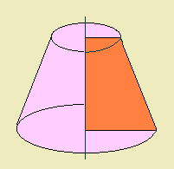
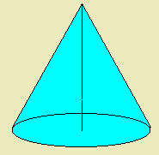
体 积
一、旋转体的体积
旋转体就是由一个平面图形绕这平面内一条直线旋转一周而成的立体．这直线叫做旋转轴．
圆柱
圆锥
圆台

Slide 73
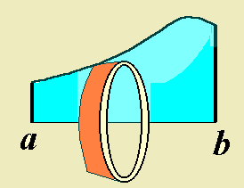
y
o
x
旋转体的体积为

Slide 74
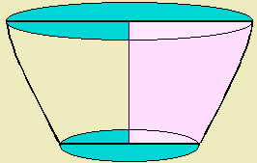
类似地，由连续曲线
所围成的曲边梯形绕 y 轴旋转一周所成的立体的体积为
例1
求椭圆
所围成的平面图形分别绕 x 轴和 y 轴旋转一周所成的旋转体（旋转椭球体）的体积

Slide 75
解
①这个旋转体可以看成是由半个椭圆
及 x 轴所围成的平面图形绕 x 轴旋转而成的立体
②与上同理
椭球体也可以看成由半个椭圆
及 y 轴围成的平面图形绕 y 轴旋转而成的立体

Slide 76
特别当 a = b 时
旋转体成为球体
解

Slide 77
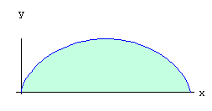
解

Slide 79
例4
证明由平面图形
（f ( x ) 连续）
绕 y 轴旋转而成的立体的体积为
证
对应的部分量
可近似看成内径为 x ，外径为 x + dx 高为 f ( x ) 的薄壁圆筒
故

Slide 80
或展开后近似于长为 宽为 dx 高为 f(x) 的薄长方体
利用这个公式，可知上例中

Slide 81
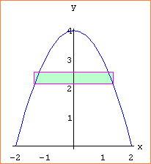
解
体积元素为

Slide 82
例6
求圆心在 ( b ,0 ) 半径为 a ( 0< a < b ) 的圆绕 y 轴旋转一周所成的环状体的体积
解
圆的方程

Slide 83
一 般地
绕 x 轴旋转
dV = 薄片圆柱的体积（底半径为 f(x) ，高为dx ）
——柱片法
绕 y 轴旋转
dV = 薄壁圆筒的体积（内径为 x ，外径为x+dx
高为f ( x ))
——柱壳法
旋转体的侧面积
绕 x 轴旋转
所得的旋转面的侧面积为

Slide 84
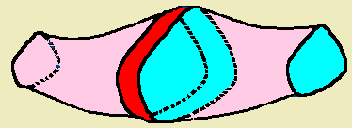
二、平行截面面积为已知的立体的体积
如果一个立体不是旋转体，但却知道该立体上垂直于一定轴的各个截面面积，那么，这个立体的体积也可用定积分来计算.
立体体积

Slide 85
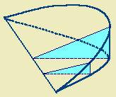
解
取坐标系如图
底圆方程为
截面面积
立体体积

Slide 86
例8
已知点A（1,0,1), B(0,1,0) ，线段AB绕 z 轴旋转一周所成的旋转曲面为S，求由S和两平面 z = 0,z = 1所围立体的体积
解
AB 的方程为
在 z 轴上截距为 z 的水平面截此旋转体所得截面为一个圆，此截面与 z 轴交于点Q (0,0,z) ，与AB交于点M (z,1-z,z) ，
故截面的半径为
截面面积
立体体积

Slide 87
三、小结
绕 轴旋转一周
绕 轴旋转一周
旋转体的体积
绕非轴直线旋转一周
平行截面面积为已知的立体的体积
思考题

Slide 88

思考题解答
交点
立体体积

Slide 89
练 习 题

Slide 92
练习题答案

